Slide 1
Komunikace? zvládneme!
Vzdělávání dospělých

Slide 2
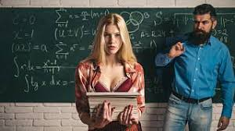
Pedagogická komunikace
Zvláštní případ sociální komunikace. Je zaměřena na výchovně vzdělávací proces, ve kterém si všímá výměny informací mezi přednášejícím a posluchačem (vychovatelem a vychovávaným) při naplňování výchovně vzdělávacích cílů.
Pedagogická komunikace má tyto aspekty:
intencionální (probíhá s určitým záměrem),
kognitivní (zahrnuje funkci poznávací),
motivační (má své psychologické souvislosti, energizující chování v určité situaci)
regulační (vymezuje "mantinely")
a má jednoznačně vymezeny sociální role účastníků a dohodnutá komunikační pravidla.

Slide 3
Pedagogická komunikace v podobě obohaceného lasswellova schematu
Komunikátor
Kódování
Kanál
Dekódování
Příjemce
Zpětná vazba
Komunikace má formu monologu: bez zpětné vazby
anebo rozhovoru: IRF (interaction – reaction – feedback) nebo IRE (interaction – reaction – evaluation).

Slide 4
Druhy komunikačních šumů podle shannon - Weaver
Fyzický, technický, mechanický šum nebo porucha.
Fyziologický šum (př. příjemce špatně slyší).
Psychologický šum je zapříčiněn očekáváními, se kterými ke komunikaci přistupujeme, jako jsou předsudky, stereotypy, záporný postoj k přijatému sdělení, nenávist, plané naděje, uzavřenost, nedůvěra.
Sémantický šum kdy účastníci hovoří různými jazyky (žargonem, dialektem).
Verbální šum způsobený chybnou artikulací, nesrozumitelností.
Neverbální šum znemožňuje číst neverbální komunikaci (tmavé brýle).
Pragmatický šum (neschopnost komunikátora formulovat myšlenku)
Gnozeologický šum (způsoben nedostatečnými poznatky příjemce).

Slide 5
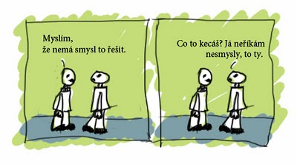
šumy zatěžující komunikaci
likandro.blogspot.com

Slide 6
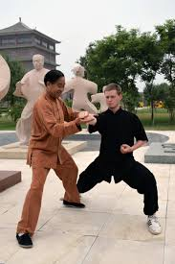
Roviny pedagogické komunikace
VERTIKÁLNÍ KOMUNIKACE: učitel studující
horizontální KOMUNIKACE: studující studující
tento druh je ve vzdělávání dospělých velmi významný
umožňuje vzájemnou výměnu zkušeností, obohacování učitele o praktické poznatky
učitel se dostává do role koordinátora (moderátora) složité komunikace - užívá se pojmu kooperativní učení
vytváří se tzv. akademické prostředí, což platí nejen o vysoké škole, ale i o podnikovém klimatu, podnikové kultuře a jejím vztahu ke vzdělávání

Slide 7
Faktory působící na komunikaci
Stupeň inteligence účastníků komunikace.
Tělesný stav, únava, intoxikace, smyslové nedostatky (hlad!).
Předchozí zkušenost účastníků komunikace.
Očekávání a obavy účastníků komunikace, které může sdělení vyvolat.
Temperamentové zvláštnosti účastníků komunikace.
Specifičnost psychologického vztahu komunikátora k příjemci a naopak.
Sociálně psychologickou atmosféra, v níž se komunikace uskutečňuje atp.

Slide 8
Více než 60% pozornosti věnujeme neverbální komunikaci
haptika - dotyk
kinezika a její součást gestika - pohyby celého těla a rukou
mimika - pohyby obličeje
oční kontakt
posturika - postoj celého těla
proxemika - vzdálenost komunikujících
chronemika - nakládání s časem při neverbální komunikaci

Slide 9
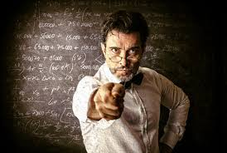
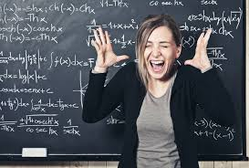
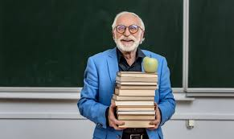
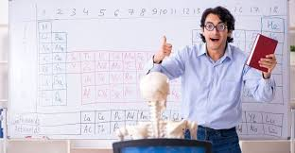

Slide 10
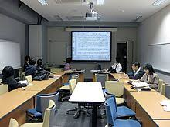
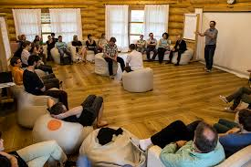
androdidaktické metody
Soubor přístupů, které vzdělavatel (lektor,tutor, trenér, instruktor) uplatňuje/využívá
při vzdělávání dospělých. Prostřednictvím metod dochází k transferu znalostí a dovedností, ale i postojů a žádoucích vzorců chování.
Metody orientované na vzdělavatele/lektora: přednáška, cvičení, seminář, …
Metody orientované na účastníka vzdělávání: hraní rolí, outdoor training, Assessment Centre, mentoring, koučink, counselling, projektové učení a samostatné plnění úkolů.
Další členění - metody na pracovišti (on-the-job): instruktáž, asistování, rotace práce, koučink
- metody mimo pracoviště (off-the-job): přednáška, seminář, demonstrování, workshopy, brainstorming a simulace.
Použití konkrétní metody či kombinace metod závisí na cílech, obsahu a formě vzdělávání,
rovněž souvisí s osobností a přístupem vzdělavatele a cílovou skupinou účastníků.

Slide 11
Použité zdroje
Mužík, J.: Andragogická didaktika: Řízení vzdělávacího procesu. Praha, Wolters Kluwer, 2011;
Mužík, J.: Didaktika profesního vzdělávání dospělých.Plzeň, Fraus, 2005.
PhDr. Zdeněk Palán, Ph.D.: Andragogický slovník
Nelešovská, A. (2005). Pedagogická komunikace v teorii a praxi. Praha: Grada.
Průcha, J., Walterová, E., & Mareš, J. (2009). Pedagogický slovník. Praha: Portál.
Průcha, J. (2009). Pedagogická encyklopedie. Praha: Portál.
TEGZE, Oldřich. Neverbální komunikace. 1. vyd. Praha: Computer Press, 2003.
https://is.mendelu.cz/eknihovna/opory/zobraz_cast.pl?cast=6149
Lasswell, H. The structure and Function of Comunication in Society.In: Bryson, L. (ed.). The Comunication of Ideas. 1948. New York: Harper
Shannon, C. E. A Mathematical Theory of Communication.
Dostupné z http://plan9.bell-labs.com/cm/ms/what/shannonday/shannon1948.pdf.

